Slide 1


Slide 2
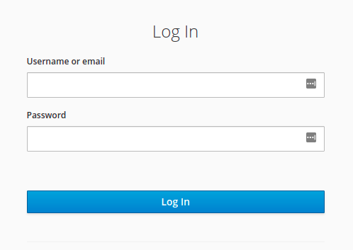

Autenticación
Autorización
Verifica la identidad del usuario
Verifica que el usuario tiene permisos para acceder a los recursos.

Slide 3

OAuth
Es un estándar para la creación de flujos de autorización.

Slide 4

Protocolo de autenticación, es un estandar que por medio de Oauth, permite agregar una capa de identidad

Slide 5
Características de Keycloak
Trabaja por medio de protocolos estándar.
Permite inicio de sesión único.
Permite extender las características de autenticación con poca programación.
Admite login por medio de redes sociales y servidores ldap.
Provee una consola para manejo centralizado.

Slide 6
